Slide 1
Merchandising 2022
Grandi Formati
Aggiornamento Condizioni

Slide 2
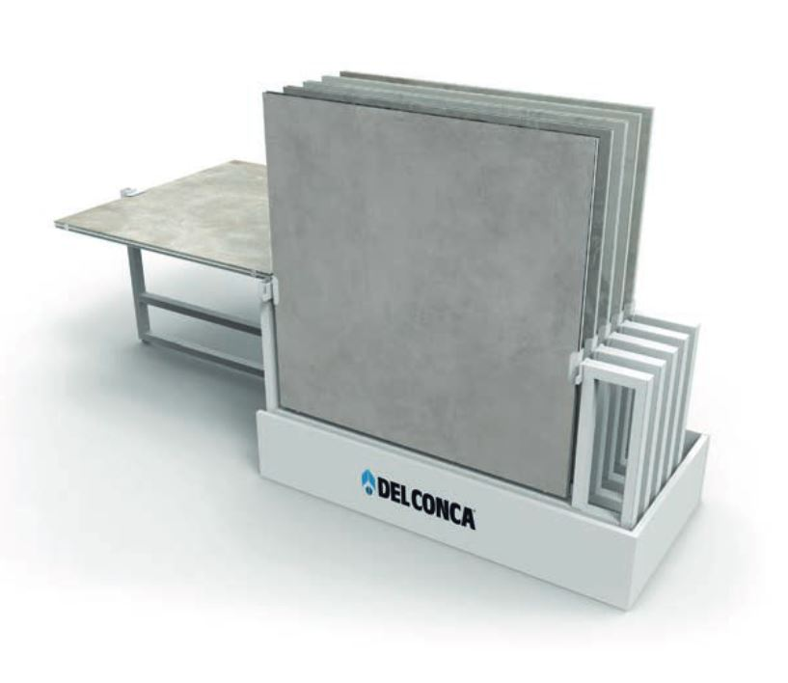
Espositore Superface 120x120
6 Telai
Fatturato ad €1.100
Con fattura di €1.100 con scadenza a 12 mesi
con impegni di incremento fatturato di €15.000

Slide 3
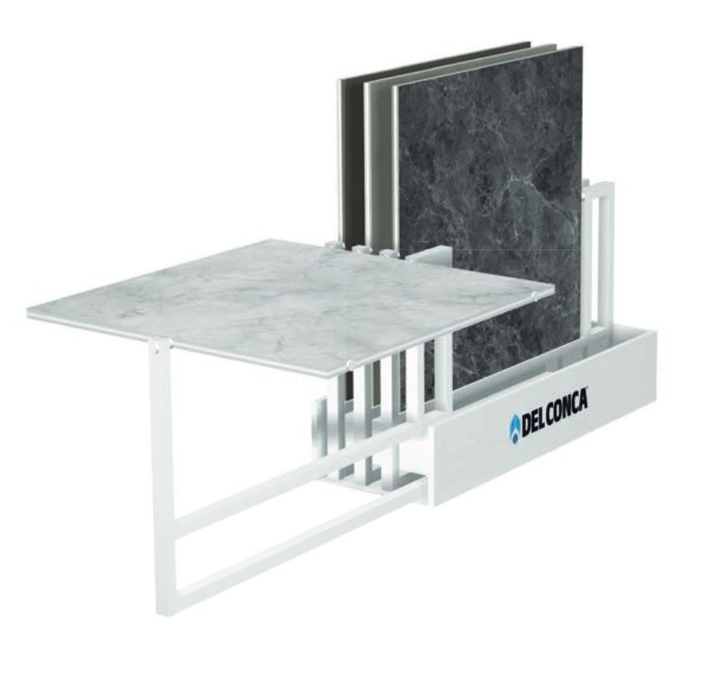
Espositore Superface 120x120
4 Telai
Fatturato ad €700
Con fattura di €700 con scadenza a 12 mesi
con impegni di incremento fatturato di €10.000

Slide 4
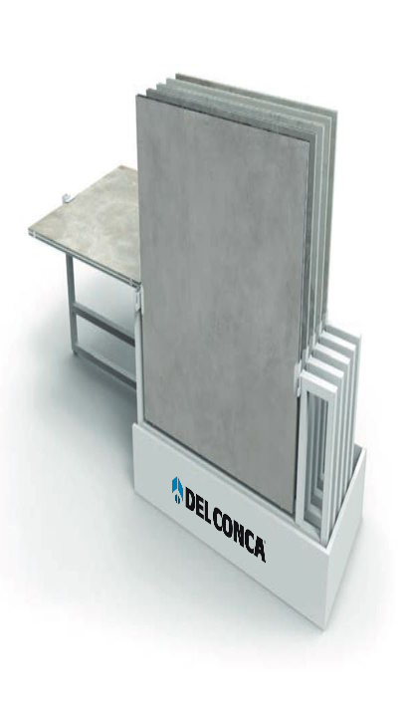
Espositore Superface 60x120
6 Telai
Fatturato ad €700
Con fattura di €700 con scadenza a 12 mesi
con impegni di incremento fatturato di €10.000

Slide 5
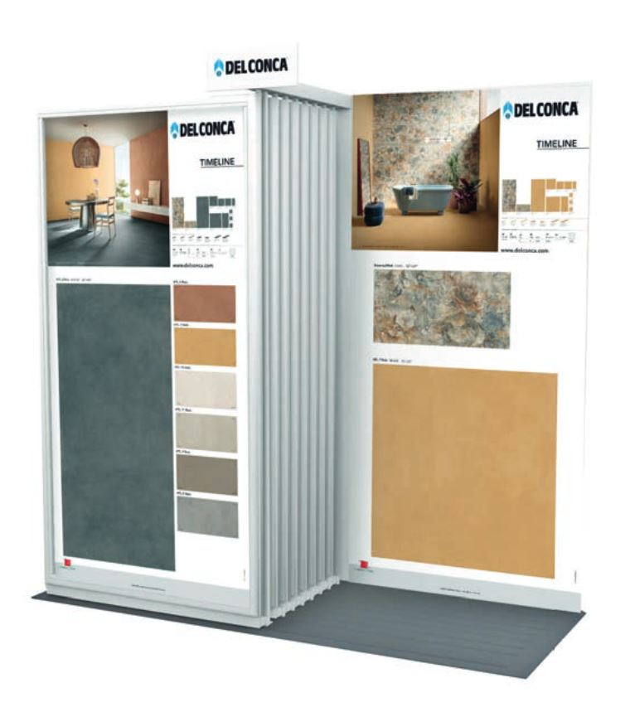
Espositore 100x200 New Montefeltro
10 Telai
Fatturato ad €2.000
Con fattura di €2.000 con scadenza a 12 mesi
con impegni di incremento fatturato di €25.000

Slide 6
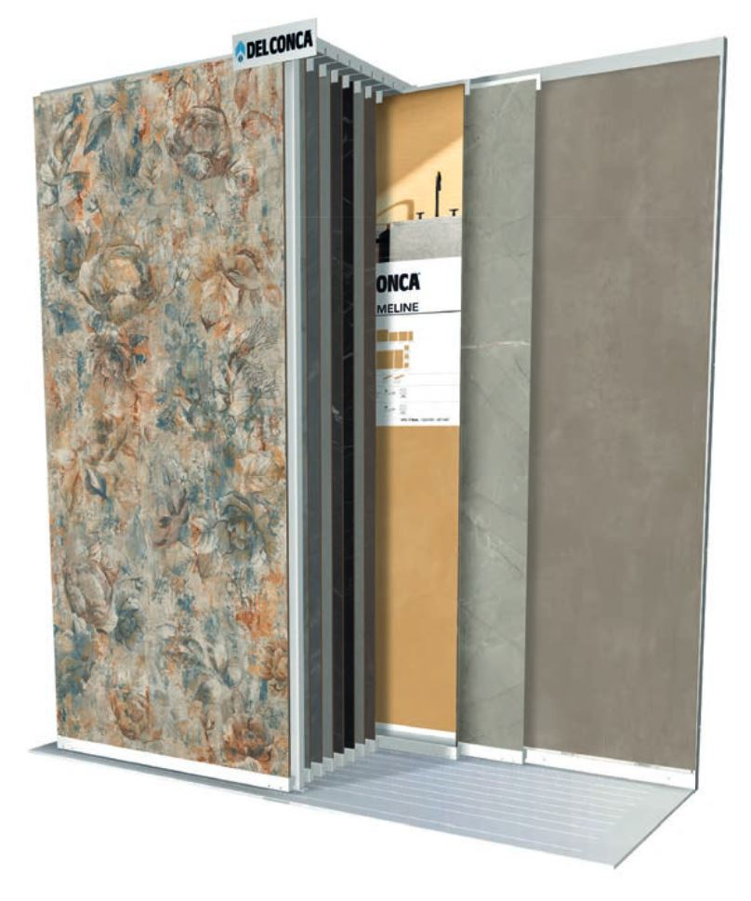
Espositore Scorrevole 120x260
12 Pannelli
Fatturato ad €4.500
Con fattura di €4.500 con scadenza a 12 mesi
con impegni di incremento fatturato di €50.000

Slide 7
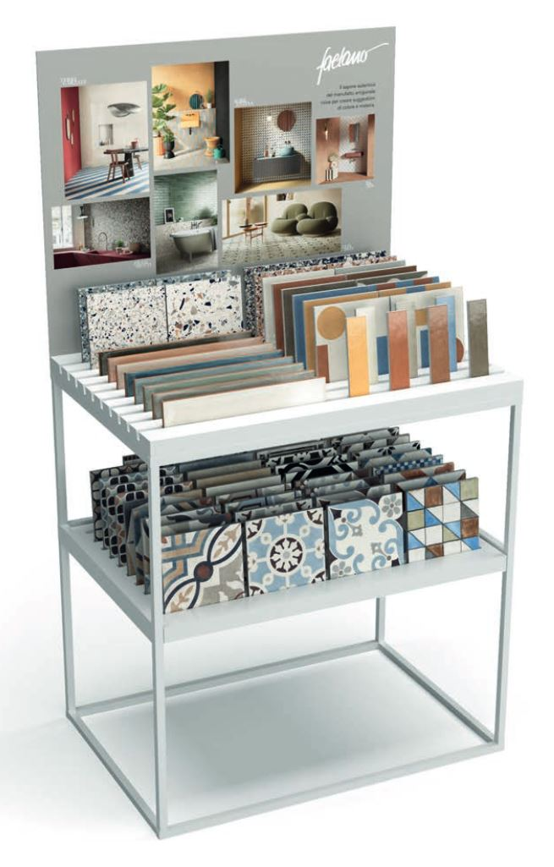
Espositore Cementine
Fatturato ad €500
Con fattura di €500 con scadenza a 12 mesi
con impegni di incremento fatturato Faetano di €7.500

Slide 8
Nel caso 2 (con impegno di fatturato), richiediamo la compilazione
dell’accordo firmato.
Consegnarne una copia a Sabrina Bollini.

Slide 9
Verifica di raggiungimento del fatturato richiesto a cura del funzionario.
Al raggiungimento inserire su CRM la non conformità con allegati:
Accordo
Statistica Fatturato
Per generare la nota d’accredito.

